Slide 1
Ona tili
10-sinf
Mavzu:
Nutq uslublari

Slide 2
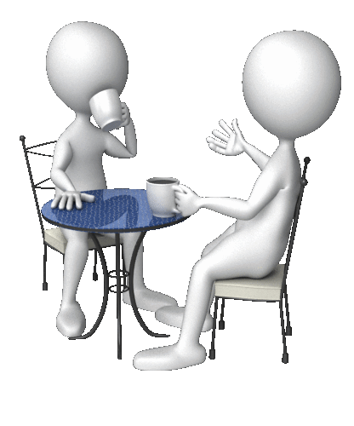
Berilgan topshiriqni tekshirish
I. Berilgan matnlarning qaysi uslubga xos ekanligini toping.
1. Vashillab yonayotgan ko‘m-ko‘k olovga tikilaverib ko‘zni ishdan chiqargan ekanman. Quloq ham uncha-muncha gapni olmaydi. Hayronman, halitdan shundoq bo‘lsam, qariganda nima bo‘larkanman?

Slide 3
Berilgan topshiriqni tekshirish
2. An’anaviy hikoyachilikning tugun, kulminatsiya va yechim kabi
tarkiblaridan iborat bo‘lgan eng qisqa hikoyalar tanlovida O. Genri g‘olib bo‘lgan: „Chekib olgan haydovchi qancha yonilg‘i qolganini ko‘rish uchun benzobak tomon egildi. Marhumning yoshi yigirma uchda edi…“

Slide 4
Berilgan topshiriqni tekshirish
3. Biz jonsiz idish-tovoq, yangisini olsa bo‘ladigan kiyimimizni, yangisini qursa bo‘ladigan eshigimizni ayaymiz. Lekin ro‘paramizdagi tirik insonlar-chi? Axir ular bir sinsa, qayta butun bo‘lmaydi, bir so‘lsa, qaytib ochilmaydi, bir ketsa, qaytib kelmaydi!
Har bir odam – o‘z xonadonining bog‘boni. Ko‘ngli abgor bog‘bonning bog‘i qanday gurkirasin? Har bir bog‘ga ziyon yetaversa, jamiyatimizning salomatligini bir o‘ylang…

Slide 5
Berilgan topshiriqni tekshirish
4. Men, Toshkent shahar 2-Qorasuv dahasi 214-uy 5-xonadonda yashovchi Ahad Ismoilovich Bahodirov, yon qo‘shnim Naim Abdullayevich Qahhorovga shaharning 7-aloqa bo‘limidan mening nomimga kelgan pochta jo‘natmasini olish uchun ishonch bildiraman.

Slide 6
Berilgan topshiriqni tekshirish
5. Lahza o‘tmay, uni yana esnoq tutib, ko‘z oldida g‘alati halqachalar paydo bo‘la boshladi. „Bir, ikki, uch…“ deya halqachalarni sanashga kirishganda ular shu qadar ko‘payib ketishdiki, o‘ntaga yetganda adashib qoldi.
Bolalar, sinf, doska, partalar va kitoblar ayqash-uyqash bo‘lib, xira pardaga chulg‘andi. Muallima opaning ingichka ovozi uzoqdan kelayotgan mayin bir kuyday vujudini allalay boshladi.

Slide 7
Berilgan topshiriqni tekshirish
1-badiiy, 2-ilmiy, 3-publitsistik, 4-rasmiy, 5-so‘zlashuv.
B. 1-so‘zlashuv, 2-ilmiy, 3-publitsistik, 4-rasmiy, 5-badiiy.
C. 1-, 5-badiiy, 2-, 3-publitsistik, 4-rasmiy.
D. 1-, 2-, 5-badiiy, 3-publitsistik, 4-rasmiy.

Slide 8
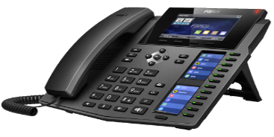
Berilgan topshiriqni tekshirish
II. Bir mamlakatda Rostgo‘ylar, Yolg‘onchilar, rostgo‘ylar va … aralash yashaydigan Aralash qishloqlari bor ekan. Mos ravishda, birinchi qishloqda faqat rostgo‘ylar, ikkinchisida faqat yolg‘onchilar, uchinchi qishloqda esa har ikki toifa aralashib… qilishar ekan.
To‘satdan o‘t o‘chirish… siga qo‘ng‘iroq bo‘libdi:
– Bizning qishloqqa o‘t ketdi!
– Siz qayerda yashaysiz?
– Aralash qishlog‘ida.

Slide 9
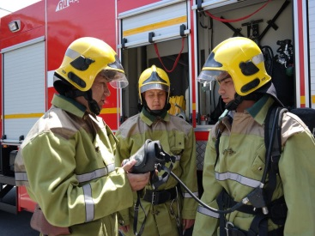
Berilgan topshiriqni tekshirish
Savol: O‘t o‘chiruvchilar qaysi qishloqda yashaydi?
Yolg‘onchilar, istiqomat, kompaniya; Aralash qishlog‘ida.
B. Aldoqchilar, umrguzaronlik, ofis; Aralash qishlog‘ida.
C. Yolg‘onchilar, istiqomat, idora; Yolg‘onchilar qishlog‘ida.
D. Yolg‘onchilar, istiqomat, idora; Rostgo‘ylar qishlog‘ida.

Slide 10
4-mashq
1) so‘zlashuv: yeb tashlamoq, boshidan qolmoq, xolaginasi girgitton, barmog‘ini tishlab;
2) ilmiy: tajriba asosida, atmosfera bosimi, qo‘shma gap;
3) publitsistik: ijodkor yoshlar, islohotlar samarasi;
4) rasmiy: quyida imzo chekuvchilar, zimmasiga yuklatilmoq;
5) badiiy: yillar armoni, quyoshli yurt.

Slide 11
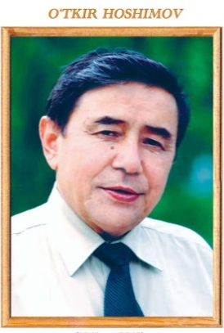
7-mashq
Tasavvur qiling: siz tasviriy san’at muzeyiga kirdingiz. Polotnolardagi
ranglarni, odamlarning qiyofasini ko‘zingiz bilan ko‘rib, hayajonga tushasiz.
Tasavvur qiling: siz magnitofondan musiqa tinglayapsiz. Cholg‘u ohanglari, xonandaning ovozini qulog‘ingiz bilan eshitib, hayajonga tushasiz. Deylik, konsertga tushdingiz. Sozanda soz chalyapti, xonanda qo‘shiq aytyapti.

Slide 12
7-mashq
Raqqosa raqs tushyapti. Siz tomoshani ko‘zingiz bilan ko‘rib, qulog‘ingiz bilan tinglab zavqlanasiz.
Endi tasavvur qiling: siz kitob o‘qiyapsiz. Oq qog‘ozda qora chiziqlar–harflardan bo‘lak hech nima yo‘q.
Rang ham, ovoz ham, raqqosaning harakatlari ham…
Ammo asarni o‘qishga kirishishingiz bilan ko‘z o‘ngingizda rangin manzaralar paydo bo‘ladi.

Slide 13
7-mashq
Qulog‘ingiz ostida ajib ohanglar jaranglay boshlaydi. Kitobdagi odamlarning qismatiga sherik bo‘lib, o‘zingiz bilmagan holda beixtiyor larzaga tushasiz…
Hech shubhasiz, badiiy adabiyot – dunyodagi sakkizinchi mo‘jiza!

Slide 14
Xulosa
Kitob-mo‘jiza.
Kitob-qalb gavhari, ziyo chashmasi.
Kitob-buyuk ne’matdir.
Kitob-ko‘ngil ziynati.
Kitob- yaqin do‘st, dono maslahatchi.

Slide 15
Bilimingizni sinab ko‘ring!
1. Til birliklari ta’sirchanlik imkoniyatlarini qaysi nutq uslubida kengroq namoyish eta oladi?
2. Uslublarning qay birida nutqiy ohang katta ahamiyatga ega?
3. Publitsistik va badiiy uslublarning qanday o‘xshash tomonlari bor?

Slide 16
Mustaqil bajarish uchun topshiriqlar
1-topshiriq.
Ajratilgan so‘zlarni sinonimlari bilan almashtiring. Hikoyadan chiqargan xulosangizni bir jumlada ifodalang.
2-topshiriq.
Fasohat, yukunmoq, safolat, arkon, havza, sirg‘oq, valakisalang, mahdud.

